Slide 2
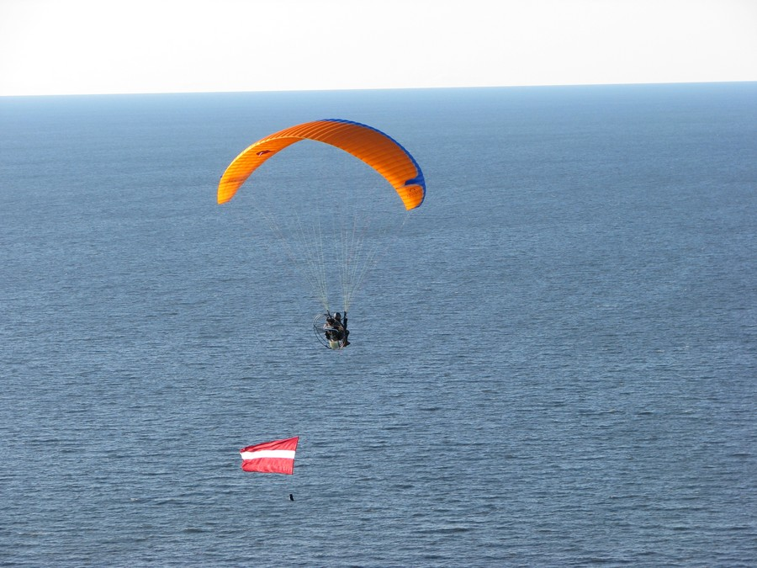

Slide 3
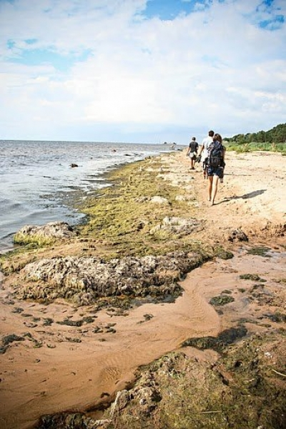
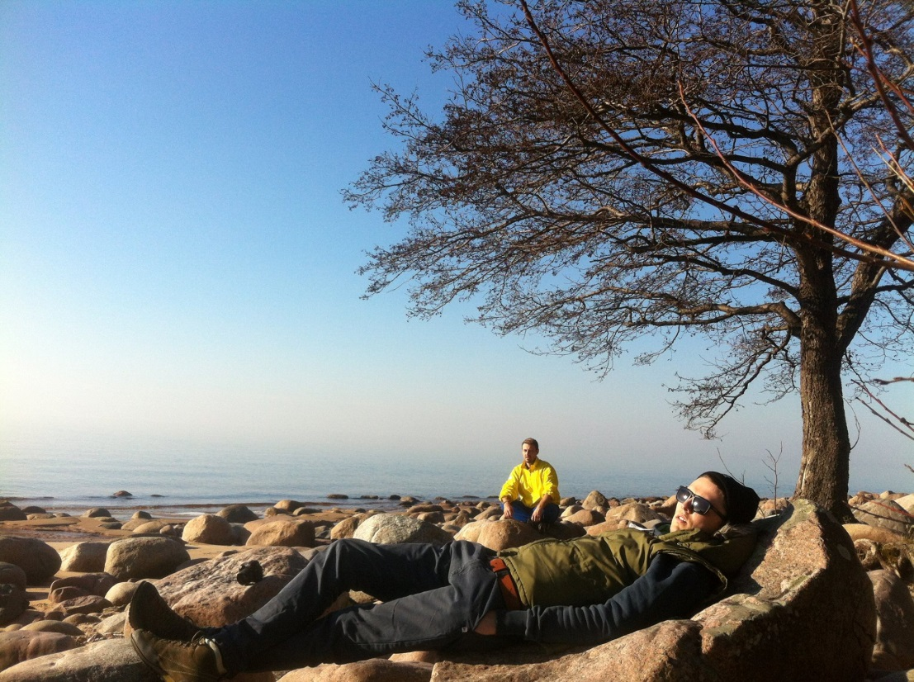
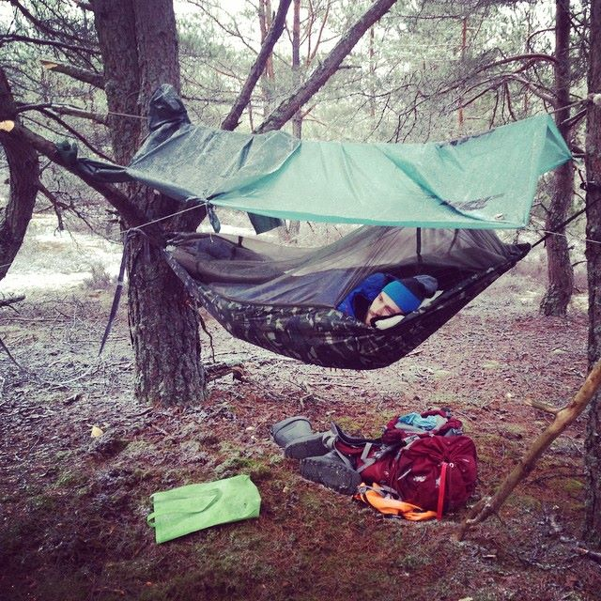

Slide 4
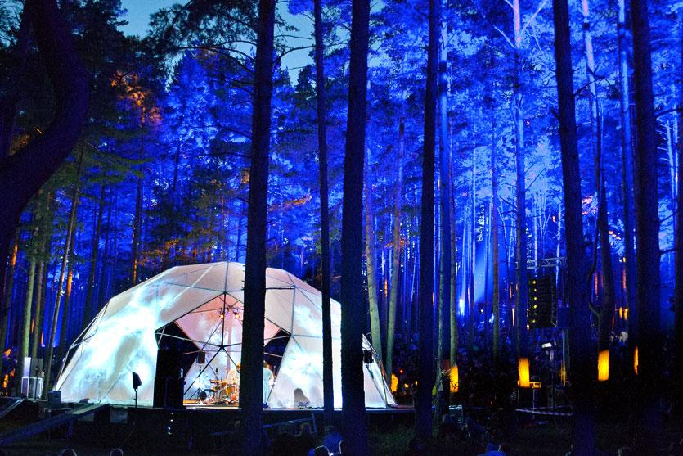

Slide 5
LATVIJA
Tuvojas Latvijas simtgade. Uzdāvināsim tai ko paliekošu, Latviju cildinošu!
Pēdējos 3 gados novērojama pieaugoša tendence – aizvien vairāk cilvēku dodas pārbraucienos pa Latviju, atklājot sev jaunas vietas un to dārgumus.
Ceļojam pa Latviju krustu – šķērsu, starp lielākajiem tūrisma, kultūras un pilsētu punktiem. Bet cik daudzi ir apceļojuši apkārt Latvijai?

Slide 6
IDEJA
1836 = 1836 km Latvijas robeža
Izveidot tūrisma ceļu, pa kuru ikviens var veikt 1836 km garo ceļu apkārt Latvijai!

Slide 7
MĒRĶIS
Mērķis: Līdz 2018. gadam gar Latvijas pierobežu izveidot tūrisma ceļu!
Aplido – Izveidot filmu. Raidījuma cikls.
Apceļo – Ceļa saskaņošana un iezīmēšana.
Ceļvedis. Iedvesmas grāmata.
Apmīļo – Koncerti visās robežu pašvaldībās.
Ceļa atklāšana 21.06.2018.

Slide 8
REALIZĀCIJA
18,36 km
x 100 posmi
Visa Latvijas robeža
(100 - kā simtgade)
Pārgājienu var sākt jebkurā takas posmā – vienā dienā veicot 18 km posmu ar kājām vai nobraucot ar velosipēdu divus šādus posmus.

Slide 9
REALIZĀCIJA UN SAGATAVOŠANĀS
1836 iniciatori
uzrunā un strādā kopā ar:
Vietējās pašvaldības
Skautu un gaidu vienības, orientēšanās klubs
Sabiedrībā zināmi cilvēki un uzņēmēji
Palīdz apkopot jau esošo informāciju par kultūrvēsturiskajām vietām konkrētajā pašvaldībā.
Sniedz rekomendācijas par gājēju/velo ceļa maršruta izveidi.
Ceļa pilot-izmēģinātāji un iemarķētāji ar 1836 zīmēm.
Projekta vēstneši
mudina iet, svinēt un izzināt Latviju!
Video radošā komanda
Dokumentē ceļa izveidi.

Slide 10
PROJEKTA REALIZĀCIJAS POSMI
2015.
Tiek apzināti jau esošie ceļi pa kuriem var apiet apkārt Latvijai.
2016.
Tiek pabeigta un prezentēta tūrisma ceļveža grāmata.
2017.
Filmas montāža.
Projekta komanda uzsāk Latvijas apceļošanu.
Tiek uzsākta Latvijas aplidošana un filmēšanu no gaisa.
Tiek uzsākts darbs pie tūrisma ceļveža izveides.
Tiek turpināts filmēšanas process.
Tiek uzsākta raidījuma filmēšana.
Tiek veidots grāmatas bilžu un tekstu saturs.
Tiek uzsākti ceļa “1836” iezīmēšanas darbi.
Raidījuma montāža.
Grāmatas apstrādes darbs.
Turpinās takas labiekārtošanas darbi.
Kopīgi pārgājieni.

Slide 11
PROJEKTA REALIZĀCIJAS POSMI
2018.
Grāmatas Aplido, apceļo, apmīļo Latviju! prezentācija.
2019.-...
Turpinās takas pilnveidošana, uzturēšana, labiekārtošana, attīstīšana un... turpinās Latvijas apceļošana!
Filmas prezentācija.
Ceļa atklāšana. 21.06.2018.
Raidījuma izrādīšana TV un internetā.

Slide 12
ILGTERMIŅA IEGUVUMI UN REZULTĀTI
Ieguldījums Latvijas tūrisma attīstībā.
Iedzīvināta lauku un reģionu attīstība.
Attīstīta un izveidota ceļošanas infrastruktūra ar naktsmītnēm un ēdināšanas vietām.
Veicināta cilvēku fiziskā, emocionālā un garīgā labklājība.
Dokumentēta Latvija, tās daba un iedzīvotāji.

Slide 13
PROJEKTA KOMANDA
Līva Oliņa – žurnāliste
Žanete Grende – Fonda Viegli pārstāve
Agnija Jansone – skautu un gaidu vadītāja
Haralds Šlēgelmilhs - autosportists
Fonds Viegli – Sabiedrības aktīvisti
Andžejs Reiters - izaugsmes treneris
Ameija - grāmatu izdevēji
Artūrs Irbe- ziņnesis ārzemēs
Latvijas Skautu un gaidu centrālā organizācija - bērnu un jauniešu organizācija
Andis Neikšāns - autosportists
Jānis Indrikss - operātors
Enriko Plivčs – projekta koordinators

Slide 14
SAZIŅAI
Enriko Plivčs
Projekta 1836 koordinators
e-pasts: fonds1836@gmail.com
Tel.nr. 22075537

Slide 15
